Slide 1
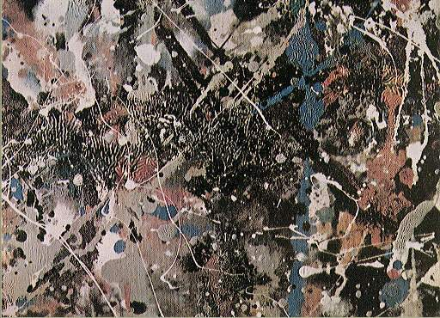

中央电视台2003年5月12日消息：纽约索斯比拍卖行拍卖一批世界名画，其中波洛克的《作品一号》起价为300万美元。

Slide 2
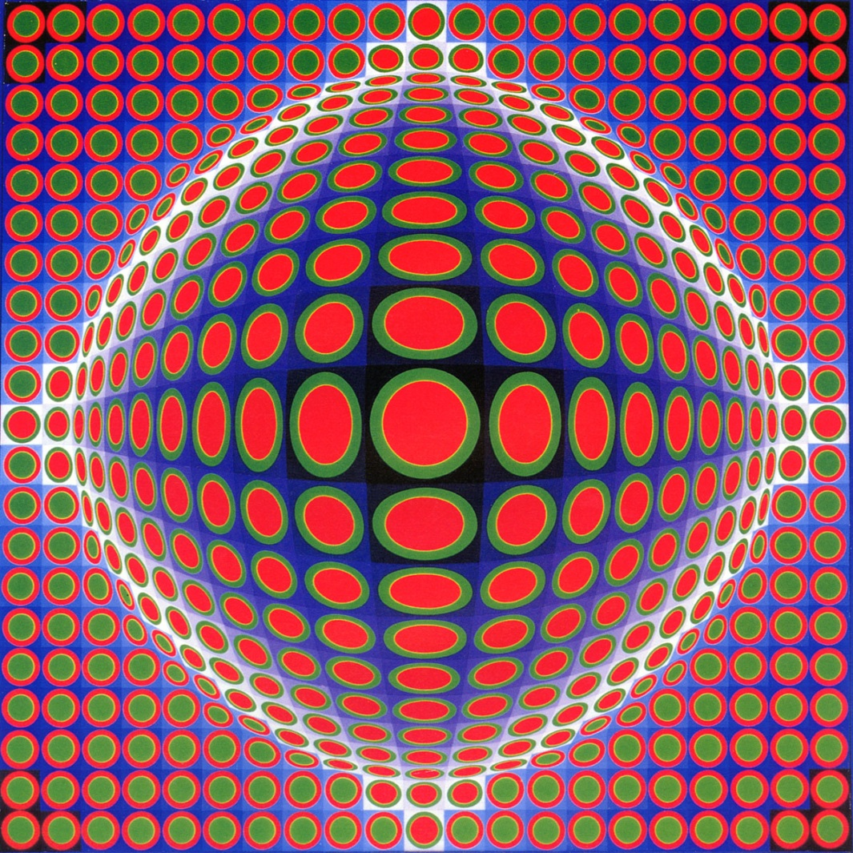
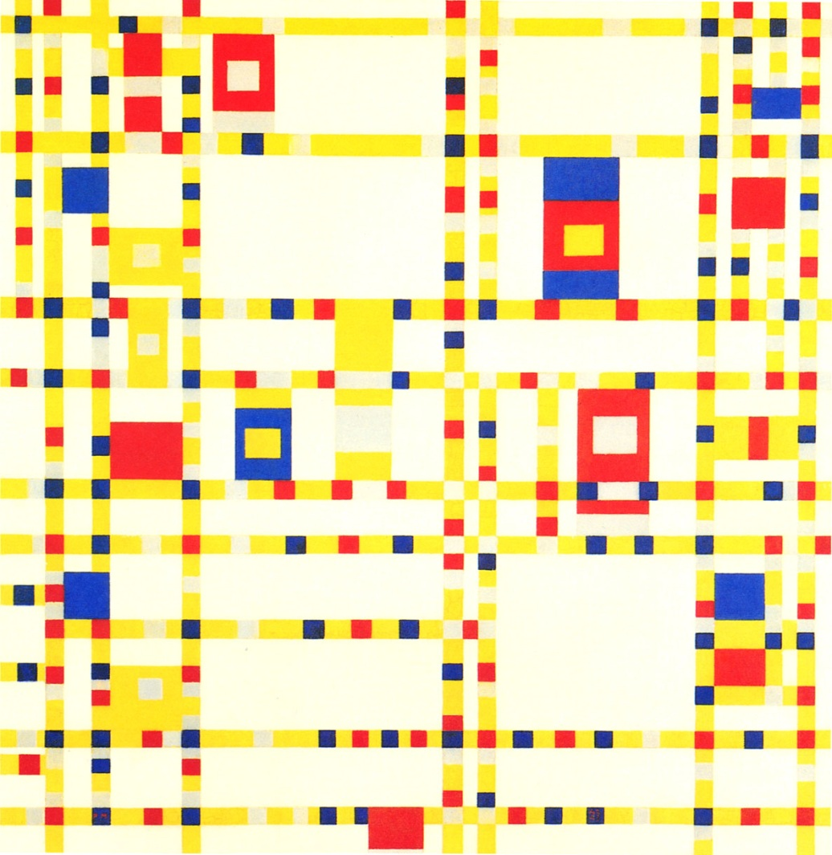

瓦萨雷利作品
蒙德里安作品

Slide 3
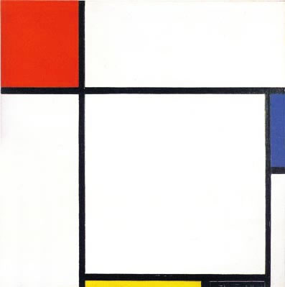
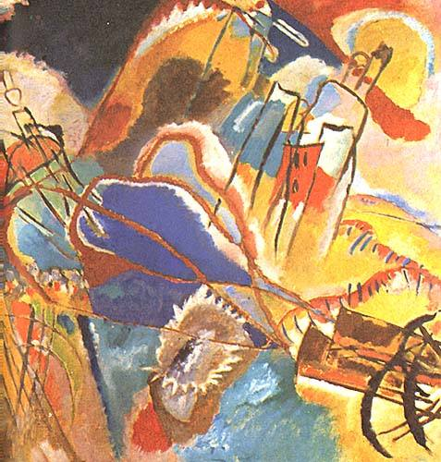
蒙德里安作品
康定斯基作品

Slide 4
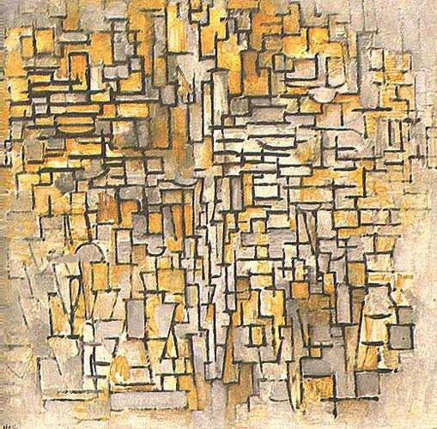
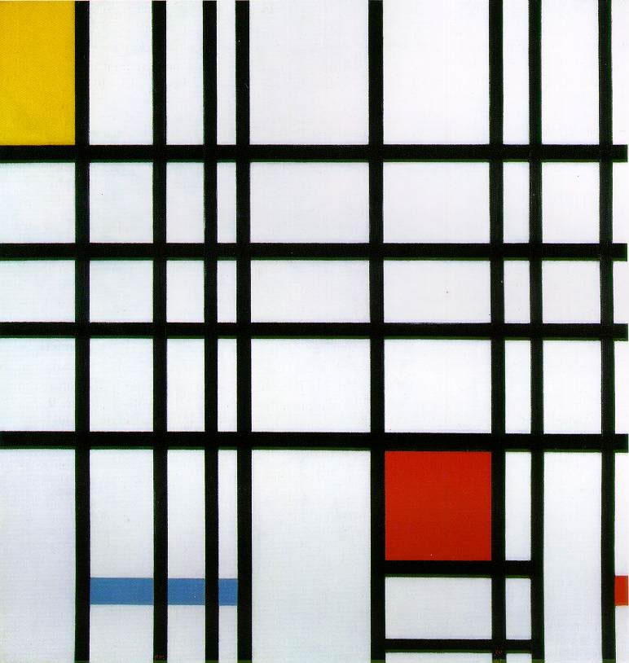

Slide 5
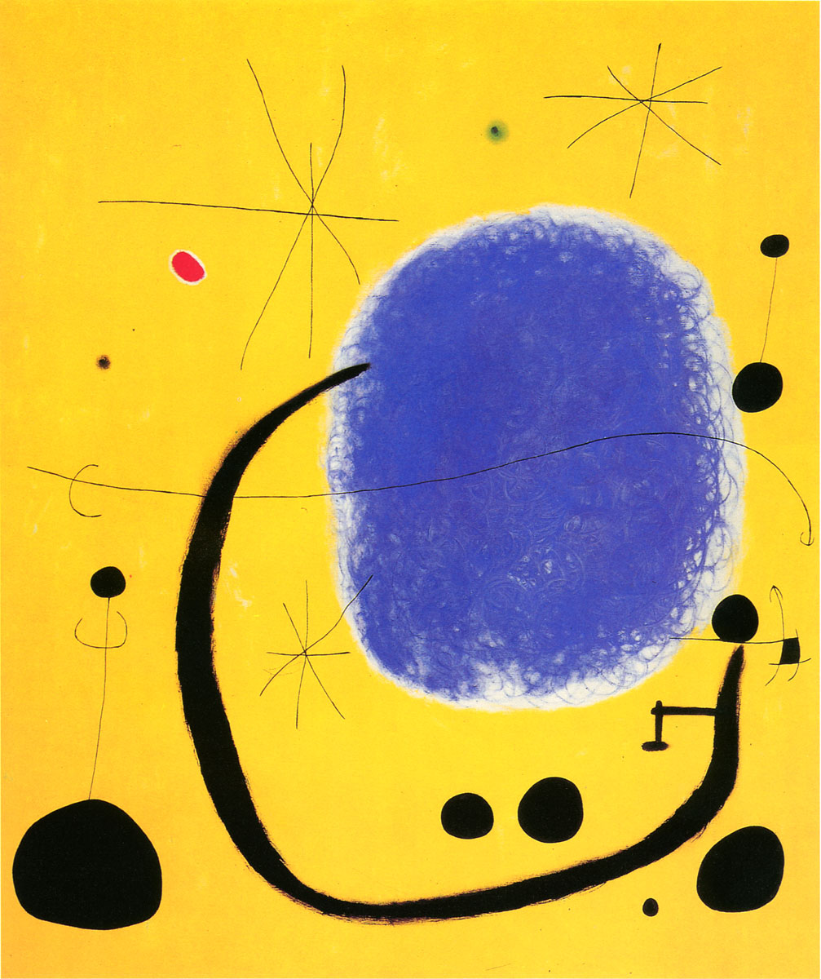
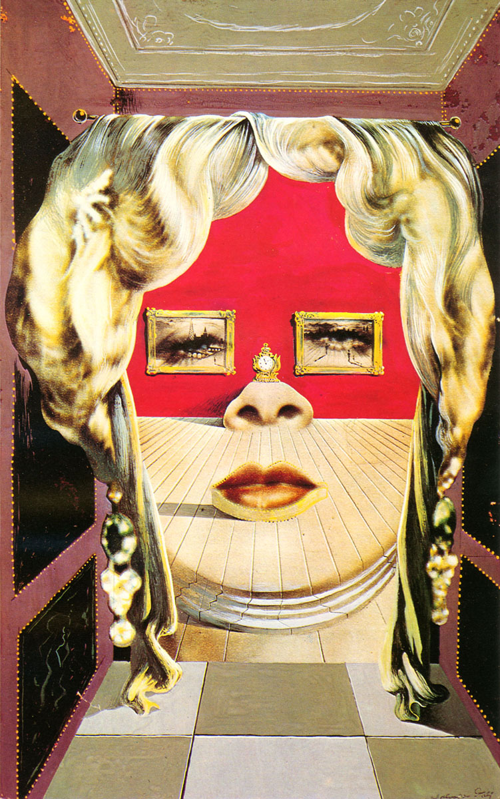
米罗《蓝色上帝》
达利《好莱坞演员梅.韦斯特》

Slide 6
走进抽象艺术
美术作品可以什么都不像吗？

Slide 7
在美术领域里，以绘画作品与自然对象相似程度上来划分风格的概念，可分为具象艺术（Figurative Art）与抽象艺术（Abstract Art）。
抽象艺术指艺术形象大幅度偏离或完全抛弃自然对象外观的艺术，抽象艺术是情绪或感觉的映现。

Slide 8
从哲学的范畴讲，抽象艺术属于形而上。抽象艺术作为一种更关注艺术本体精神的艺术形式，抽象艺术的视觉语言在表达上要比具象艺术难度大得多，而且抽象艺术的审美需要较高的修养，优劣的评判也具有相当的难度。抽象艺术是都市文化与个性文化发展的产物，和当代自由个性张扬的人文主义标志，作为西方现代主义艺术的重要形式，已经被西方大众普遍接受，甚至更接近于艺术本质精神。在西方抽象绘画的范畴之中，不论是蒙得里安之后的几何抽象，还是继康丁斯基之后的抒情抽象表现。常常是以强烈的情绪，主导观众，接受画面全面性的主观表达。

Slide 9
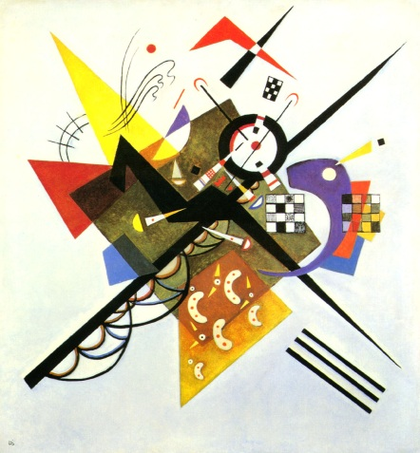
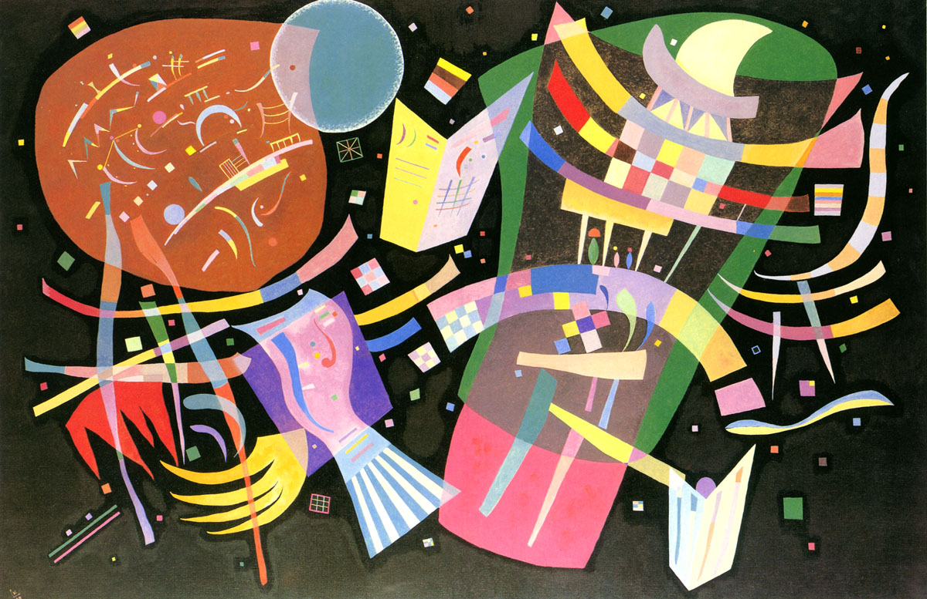
严格的“抽象艺术”是指那种完全抛弃了任何可视自然现象的表现形式，把艺术的各种语汇分析抽离孤立出来并加以夸大，甚至绝对化，呈现的形象具有特殊的艺术美。
形式与色彩
构图与笔触
材料与肌理
空间与透视
光影与运动

Slide 10
艺术美
内容
形式与色彩
构图与笔触
材料与肌理
空间与透视
光影与运动
画家
作品

Slide 11
练习：
打开音响，听一首乐曲（如贝多芬的、德彪西的等），试着完成一幅抽象绘画作品。

Slide 12

再见！
中大附中 田强

